Slide 1


Impariamo il coreano!
Livello 0
Con prof. Ropi Oppa

Slide 2


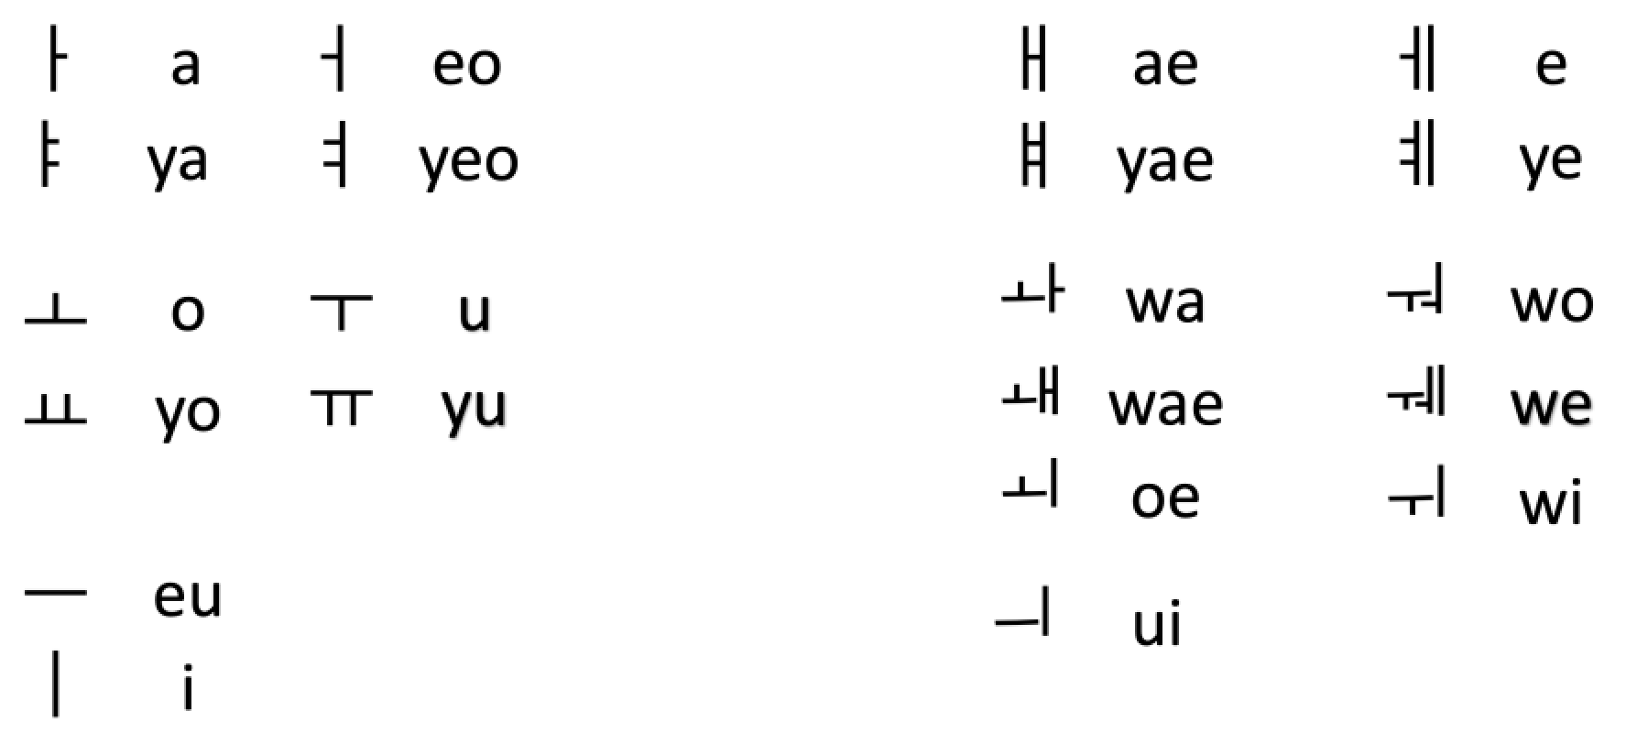
Chi è l’inventore dell’alfabeto coreano?
Capitolo 1
Vocali
In coreano ci sono, principalmente
10 vocali semplici e 11 vocali complesse
Andiamo a vedere le 10 vocali semplici!
목차

Slide 3
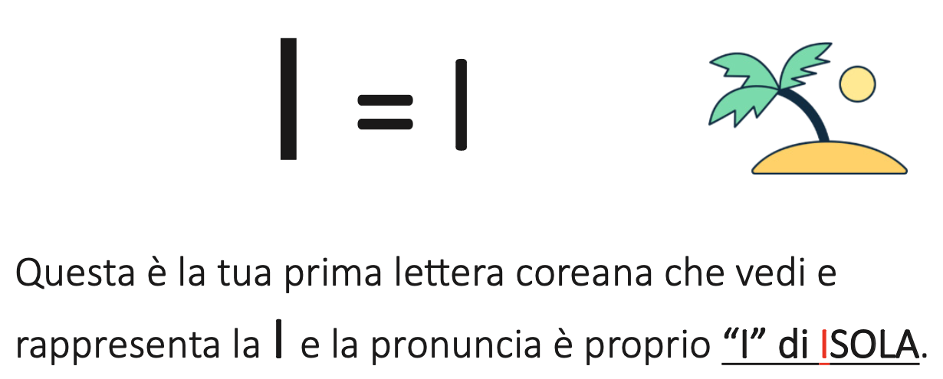
Chi è l’inventore dell’alfabeto coreano?
목차

Slide 4
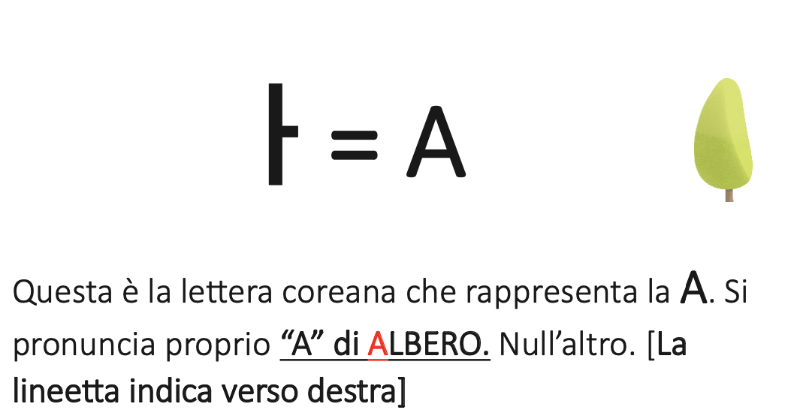
Chi è l’inventore dell’alfabeto coreano?
목차

Slide 5
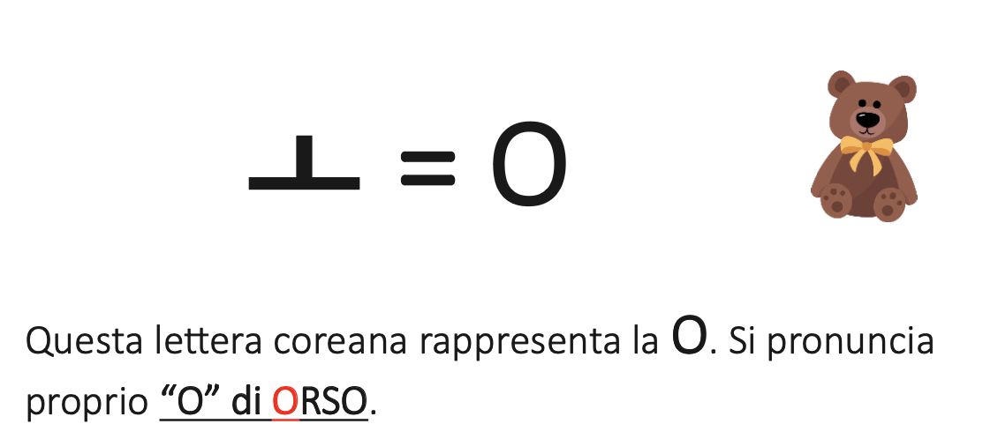
Chi è l’inventore dell’alfabeto coreano?
목차

Slide 6
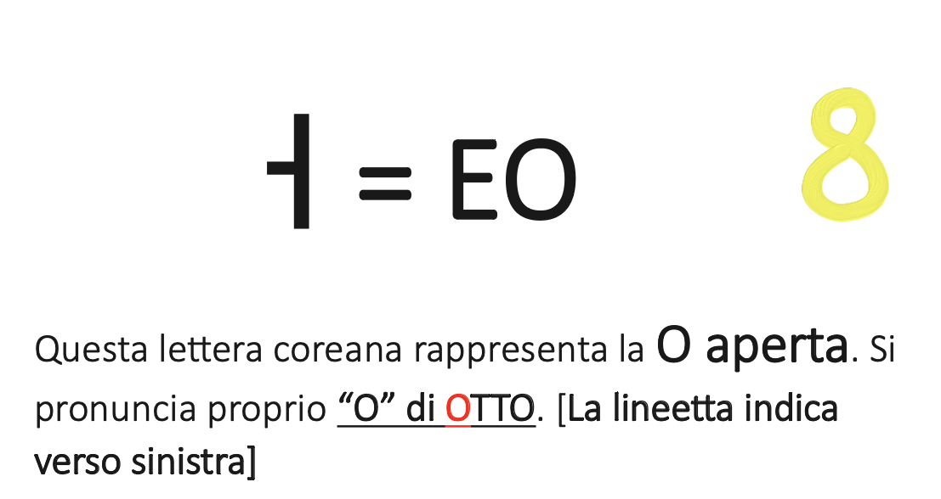

Chi è l’inventore dell’alfabeto coreano?
목차

Slide 7
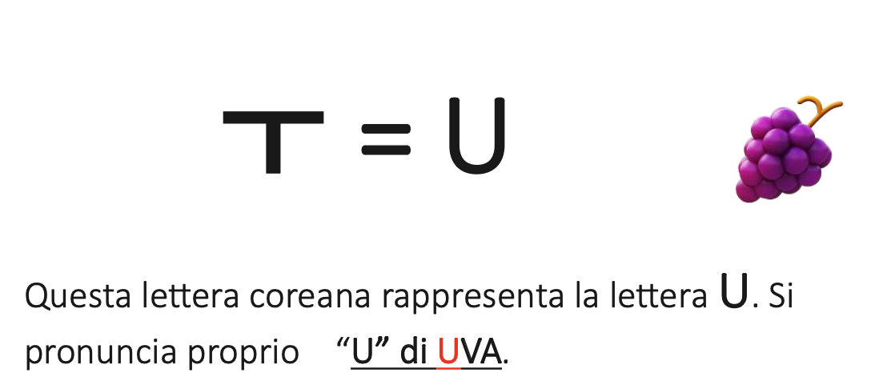


Chi è l’inventore dell’alfabeto coreano?
목차

Slide 8
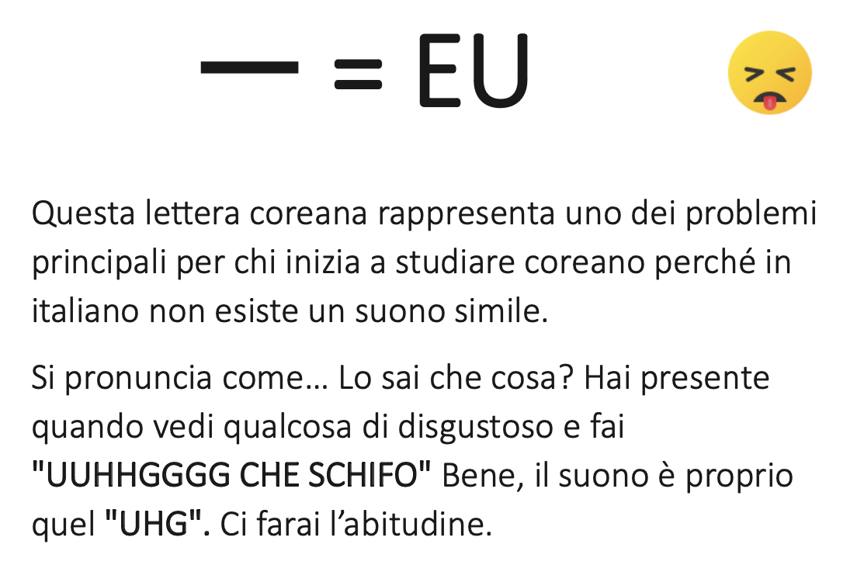
Chi è l’inventore dell’alfabeto coreano?
목차

Slide 9
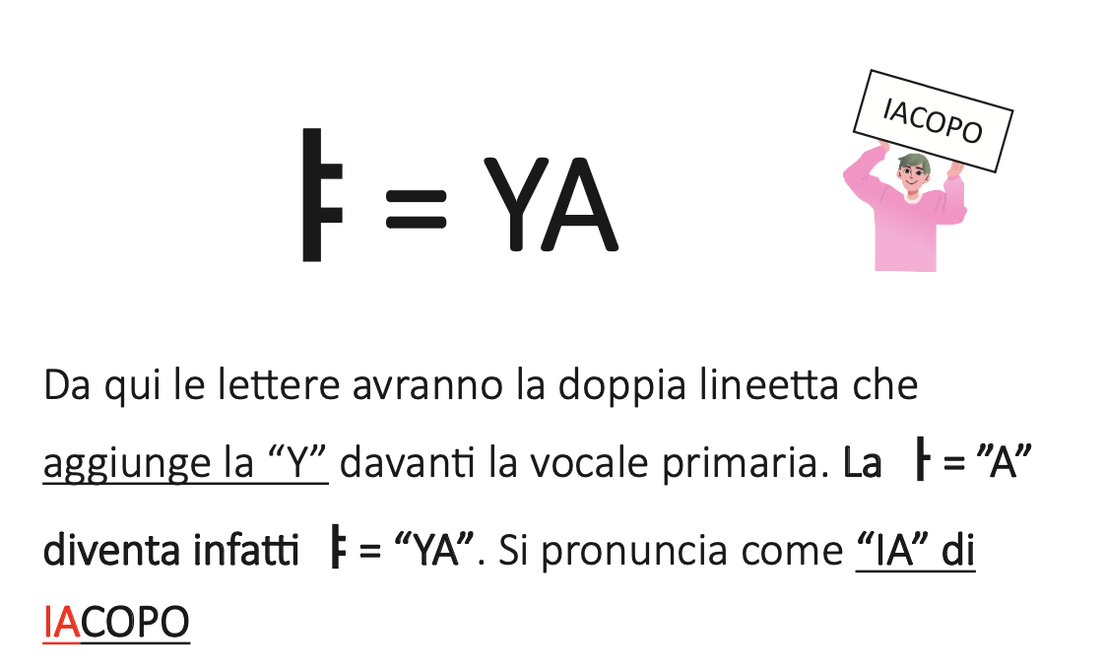



Chi è l’inventore dell’alfabeto coreano?
목차

Slide 10
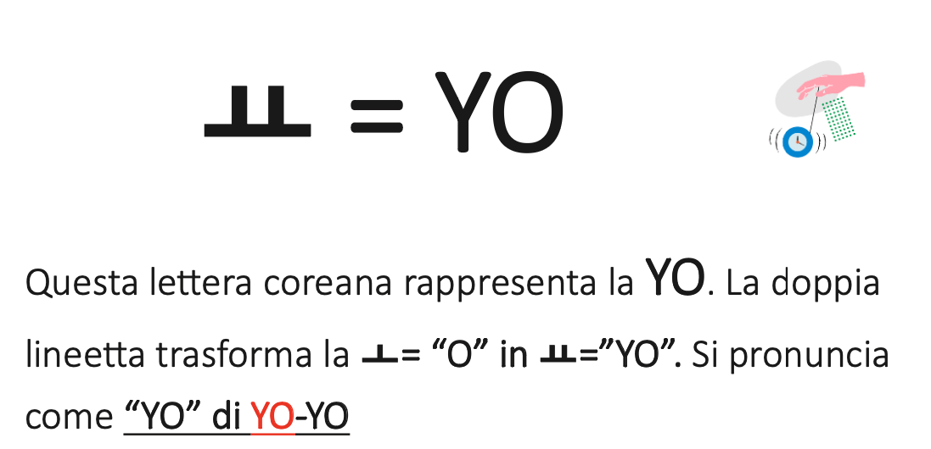
Chi è l’inventore dell’alfabeto coreano?
목차

Slide 11
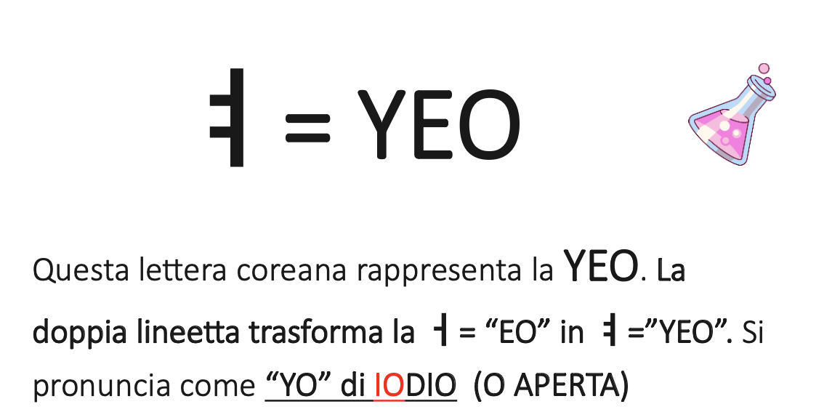
Chi è l’inventore dell’alfabeto coreano?
목차

Slide 12
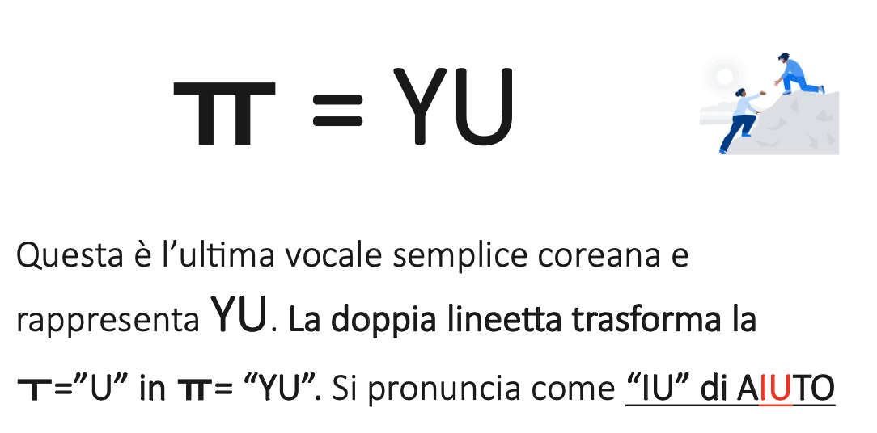
Chi è l’inventore dell’alfabeto coreano?
목차

Slide 13






Slide 14
Chi è l’inventore dell’alfabeto coreano?
Fantastico! Avete completato tutte le vocali “semplici” coreane!
Vediamo ora le 11 vocali “complesse”
목차

Slide 15
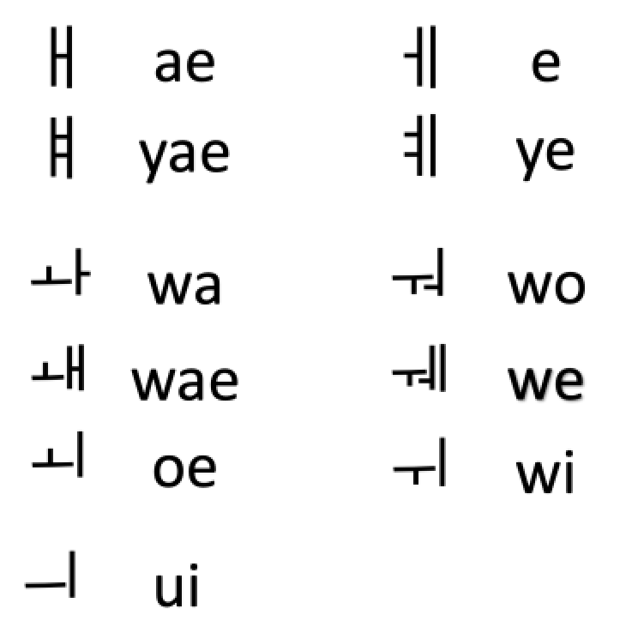








Chi è l’inventore dell’alfabeto coreano?
Queste vocali si chiamano così non perché siano più difficili ma perché,
per essere rappresentate usano più linee
(Per capirci ㅐ → ㅏ+ㅣ = ㅐ). Vediamole insieme!
목차

Slide 16
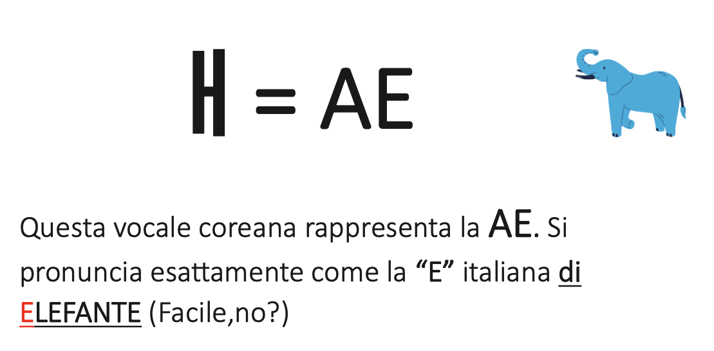

Chi è l’inventore dell’alfabeto coreano?
목차

Slide 17
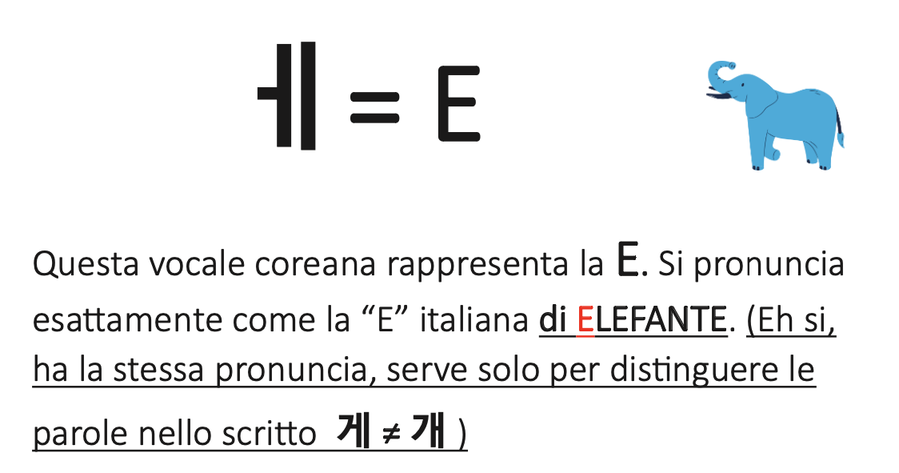
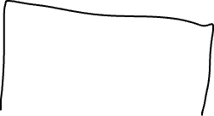


Chi è l’inventore dell’alfabeto coreano?
목차

Slide 18
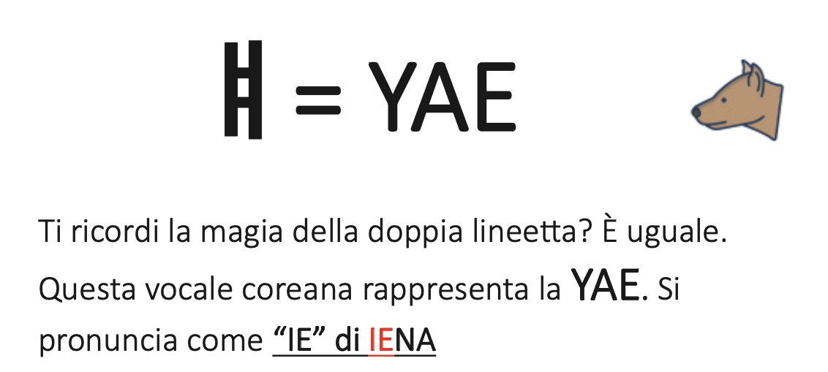

Chi è l’inventore dell’alfabeto coreano?
목차

Slide 19
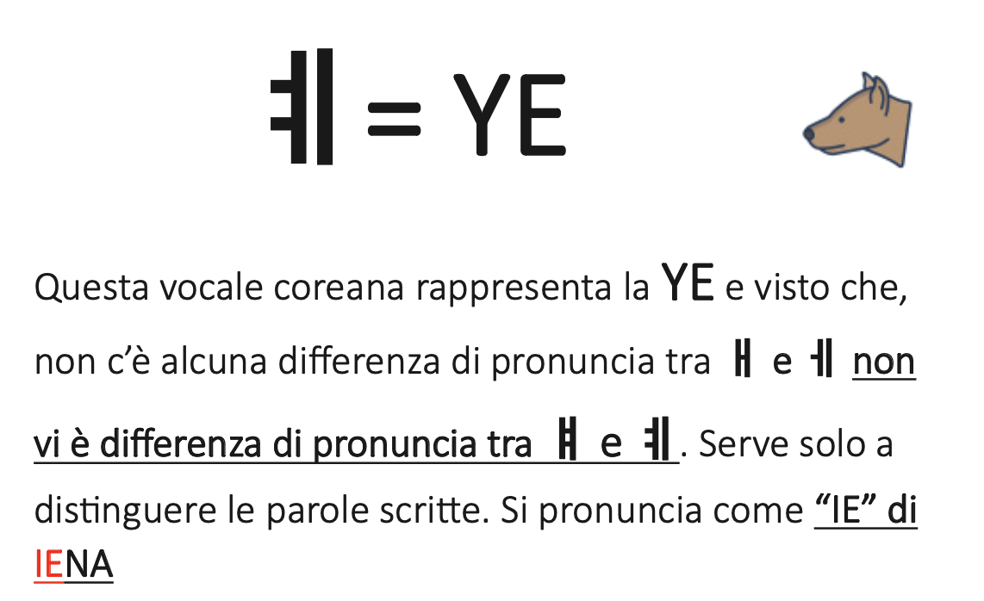
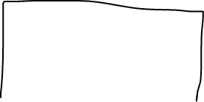
Chi è l’inventore dell’alfabeto coreano?
목차

Slide 20
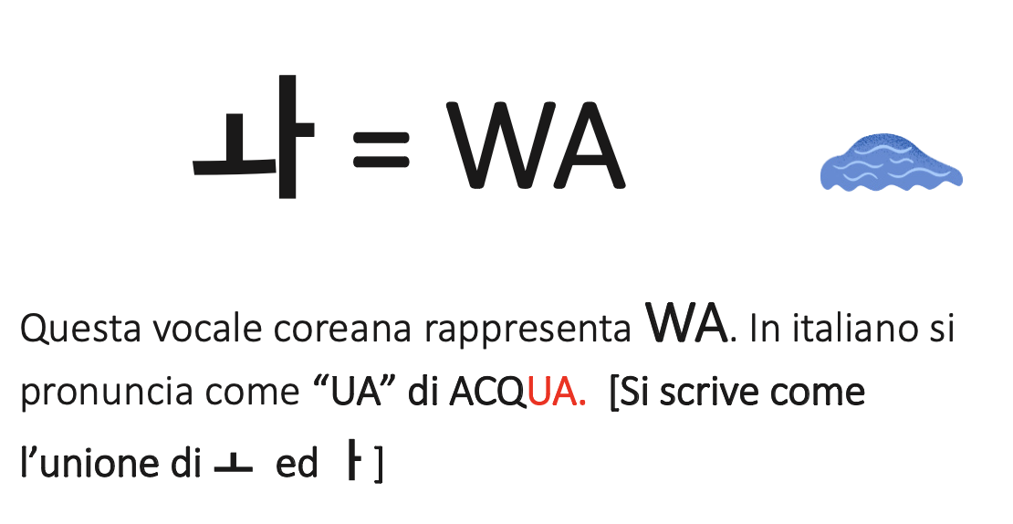
Chi è l’inventore dell’alfabeto coreano?
목차

Slide 21
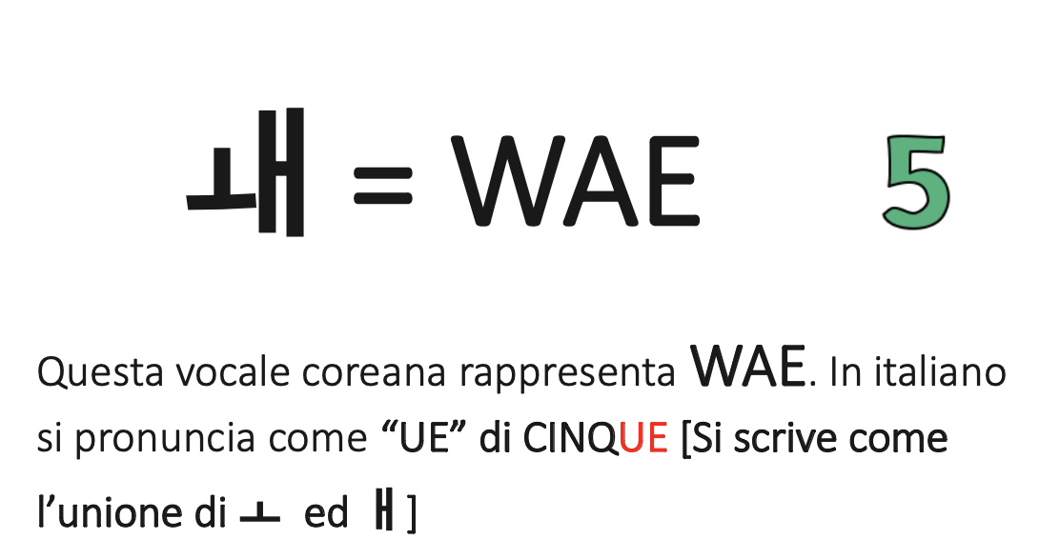





Chi è l’inventore dell’alfabeto coreano?
목차

Slide 22
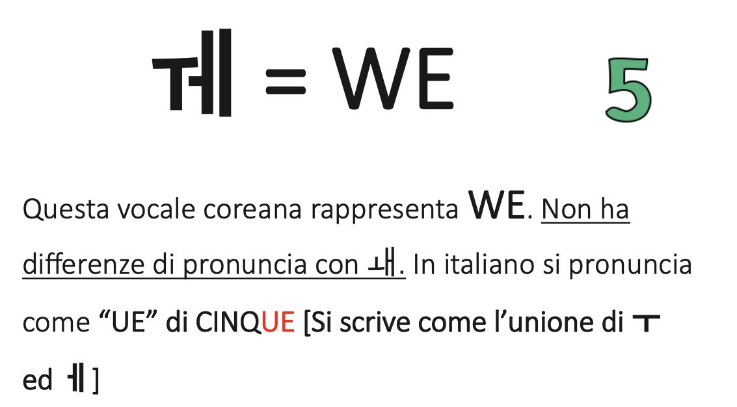


Chi è l’inventore dell’alfabeto coreano?
목차

Slide 23
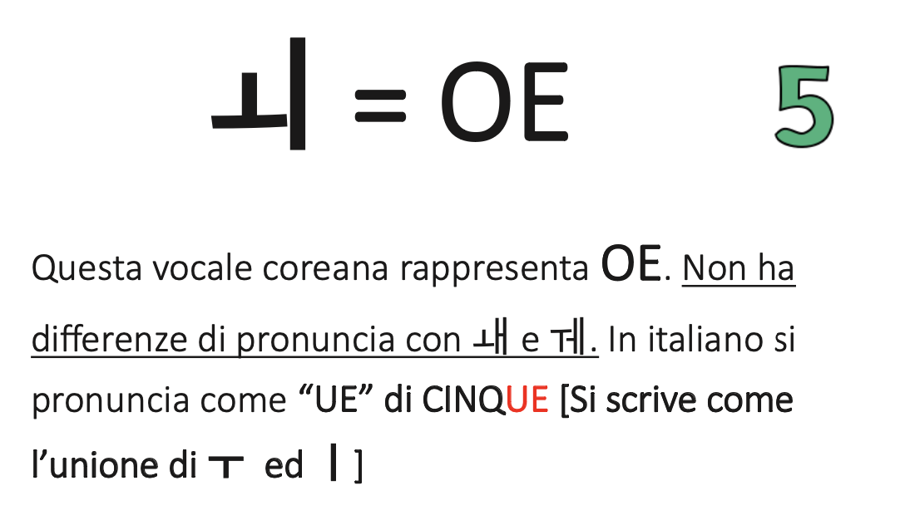






Chi è l’inventore dell’alfabeto coreano?
목차

Slide 24
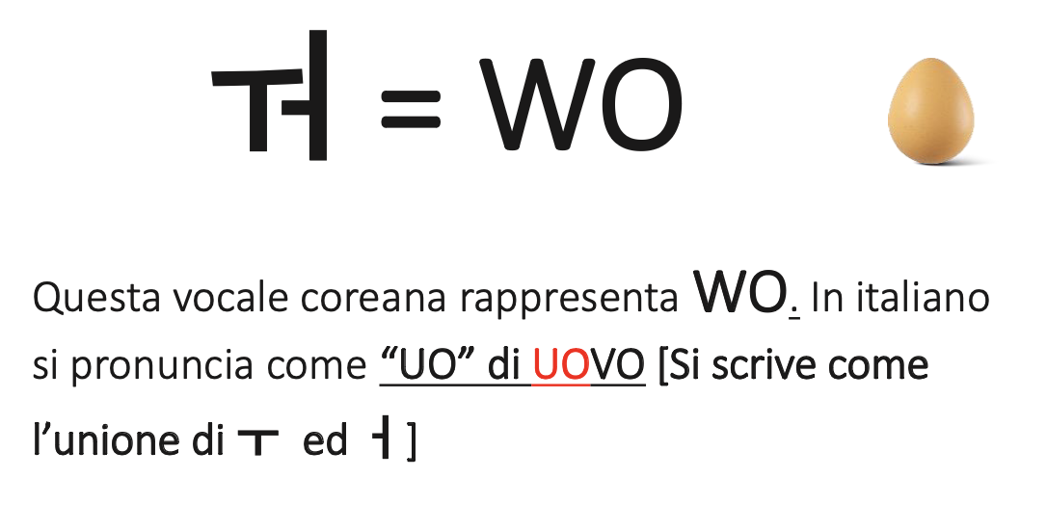
Chi è l’inventore dell’alfabeto coreano?
목차

Slide 25
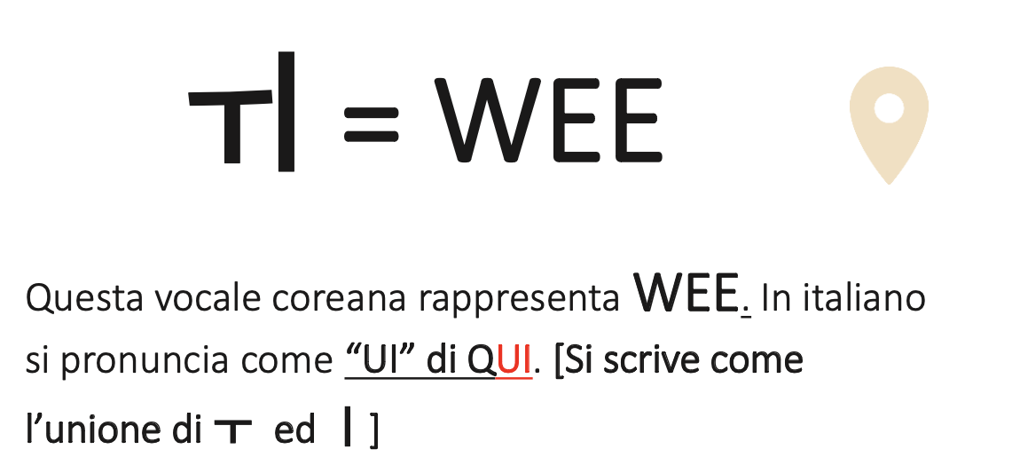




Chi è l’inventore dell’alfabeto coreano?
목차

Slide 26
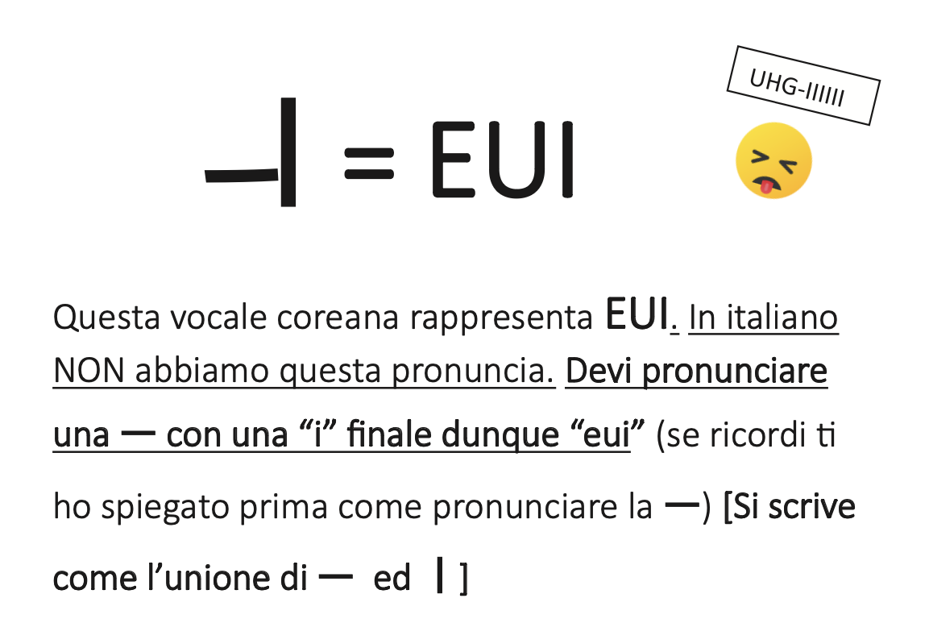




Chi è l’inventore dell’alfabeto coreano?
목차

Slide 27
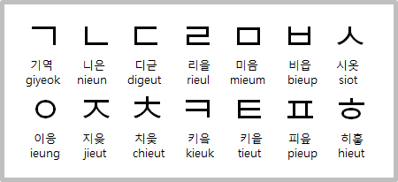
Capitolo 2
Consonanti
Chi è l’inventore dell’alfabeto coreano?
Ottimo, abbiamo completato le vocali, direi di passare
alle consonanti (che sono più semplici tranquillo).
Abbiamo 14 consonanti semplici e 5 doppie.
Molte delle consonanti coreane possono essere lette
in 2 modi diversi a seconda della posizione, ma ci
arriveremo tra poco. Intanto vediamole!
목차

Slide 28
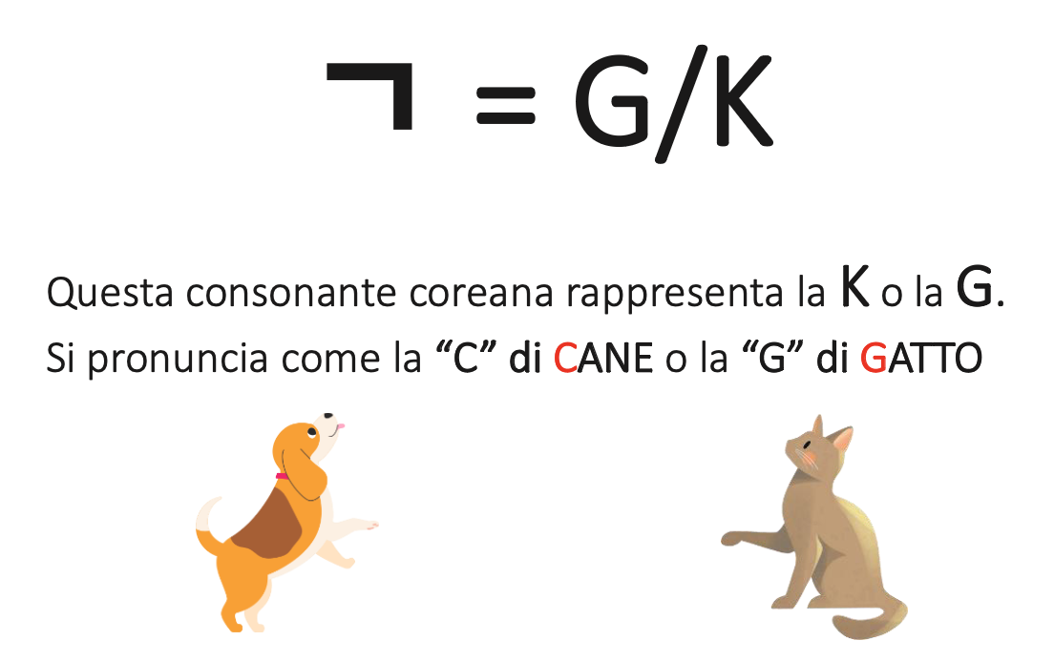




Chi è l’inventore dell’alfabeto coreano?
목차

Slide 29
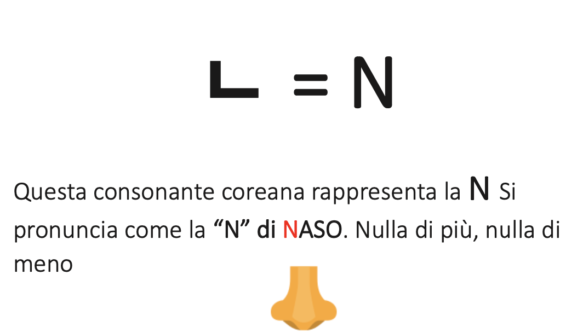


Chi è l’inventore dell’alfabeto coreano?
목차

Slide 30
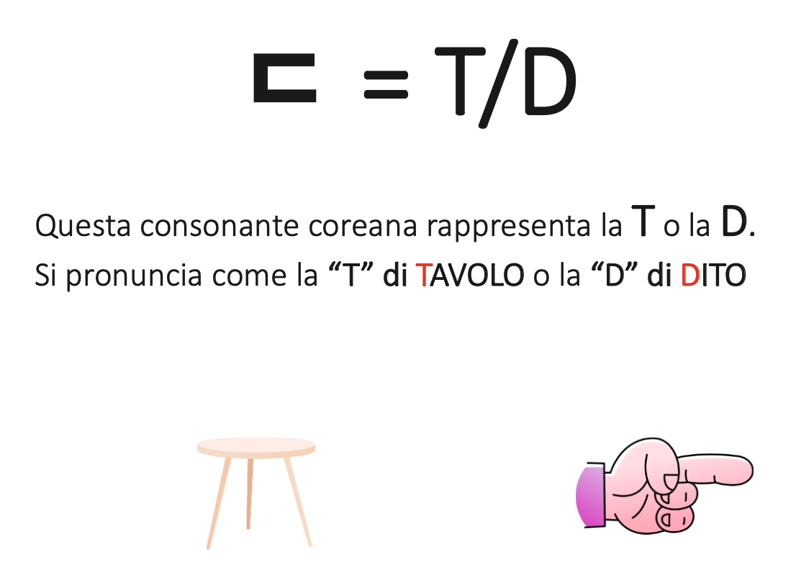

Chi è l’inventore dell’alfabeto coreano?
목차

Slide 31
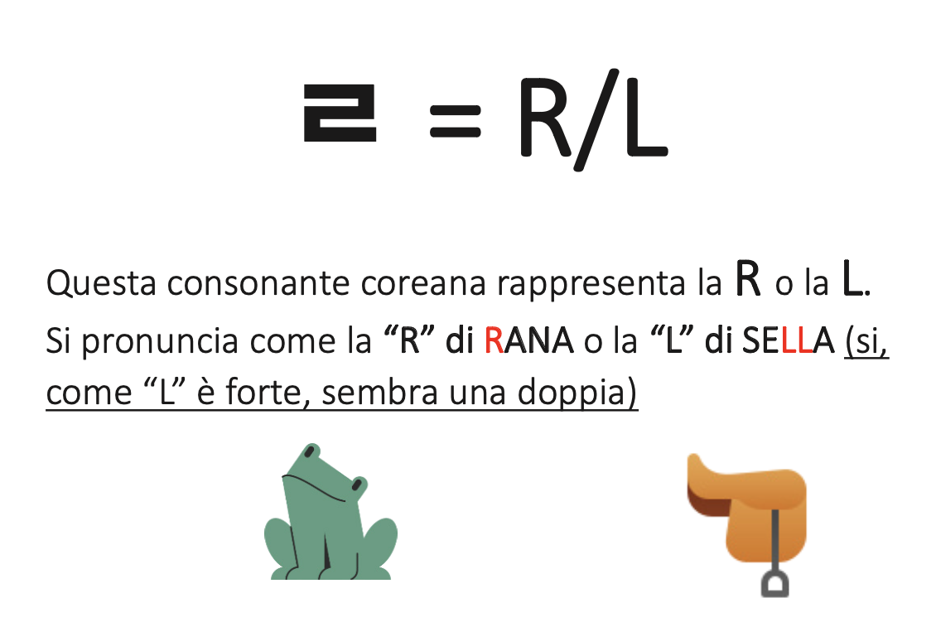








Chi è l’inventore dell’alfabeto coreano?
목차

Slide 32
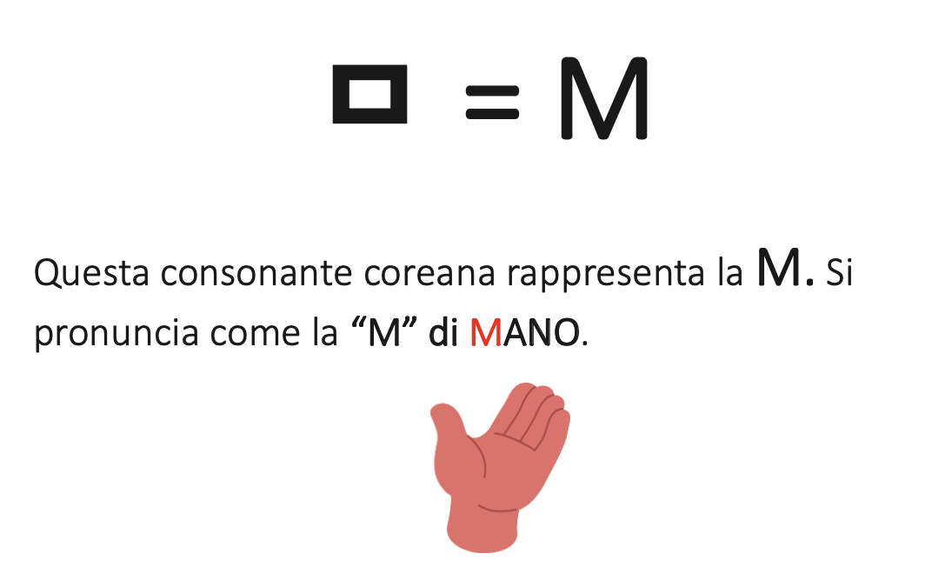
Chi è l’inventore dell’alfabeto coreano?
목차

Slide 33
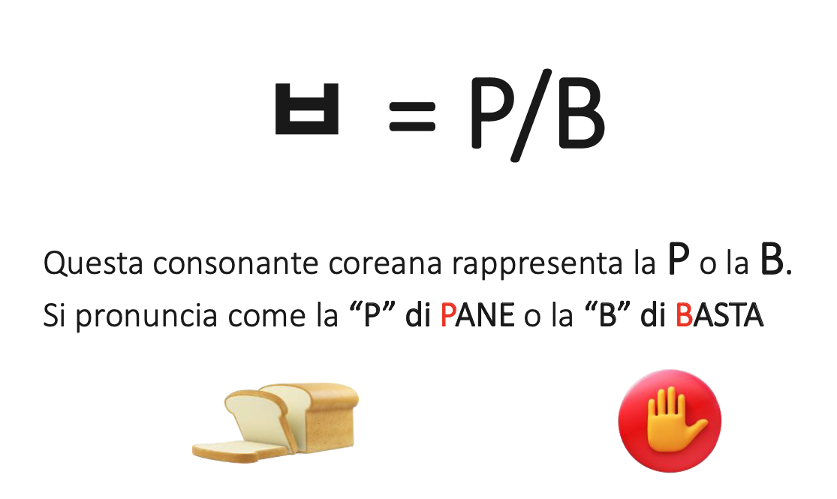

Chi è l’inventore dell’alfabeto coreano?
목차

Slide 34
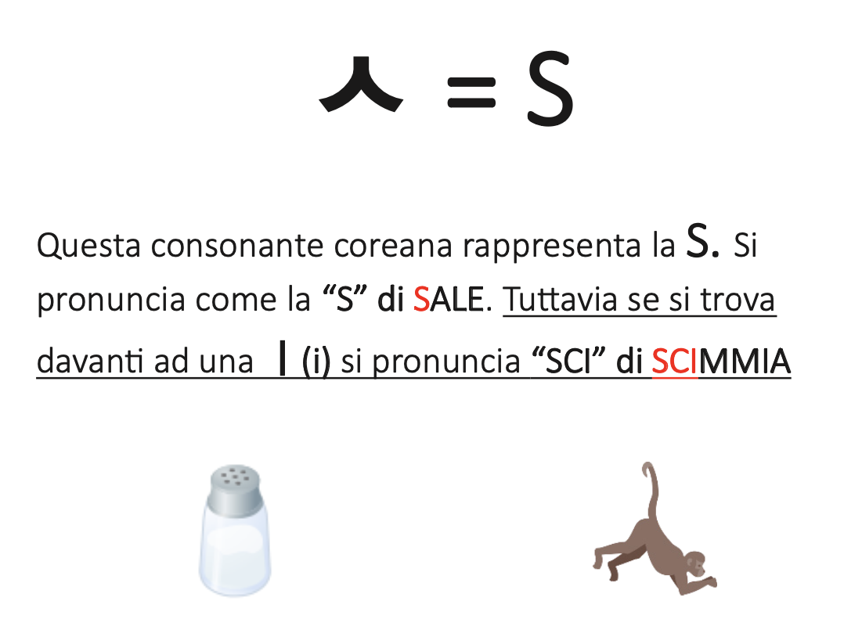




Chi è l’inventore dell’alfabeto coreano?
ㅅㅅㅅㅅㅅ
목차

Slide 35
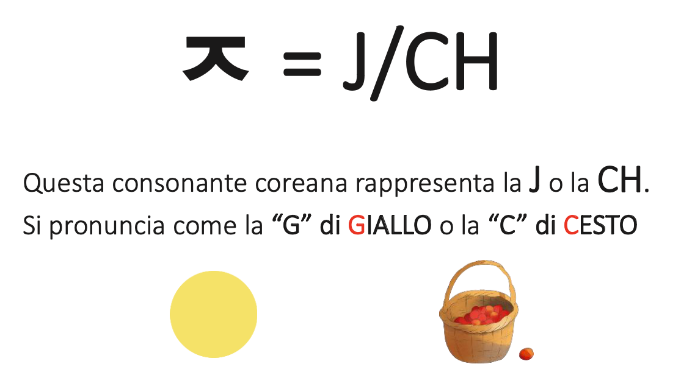
Chi è l’inventore dell’alfabeto coreano?
ㅈㅈㅈㅈㅈㅈㅈ
목차

Slide 36
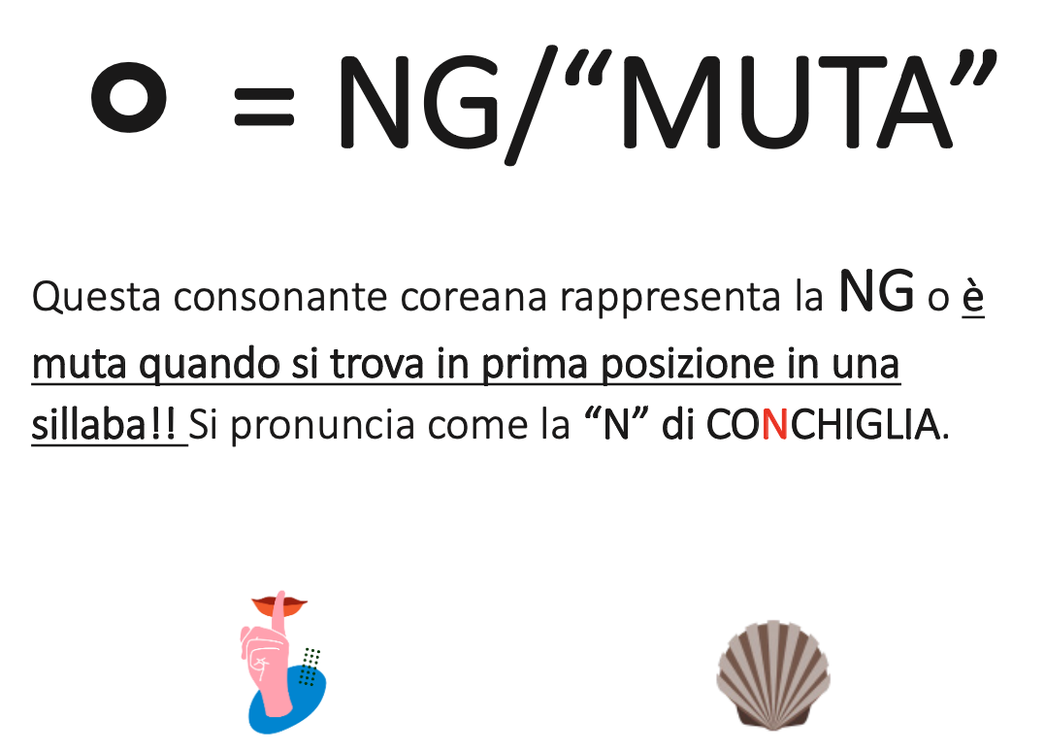

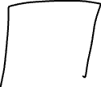
Chi è l’inventore dell’alfabeto coreano?
목차

Slide 37
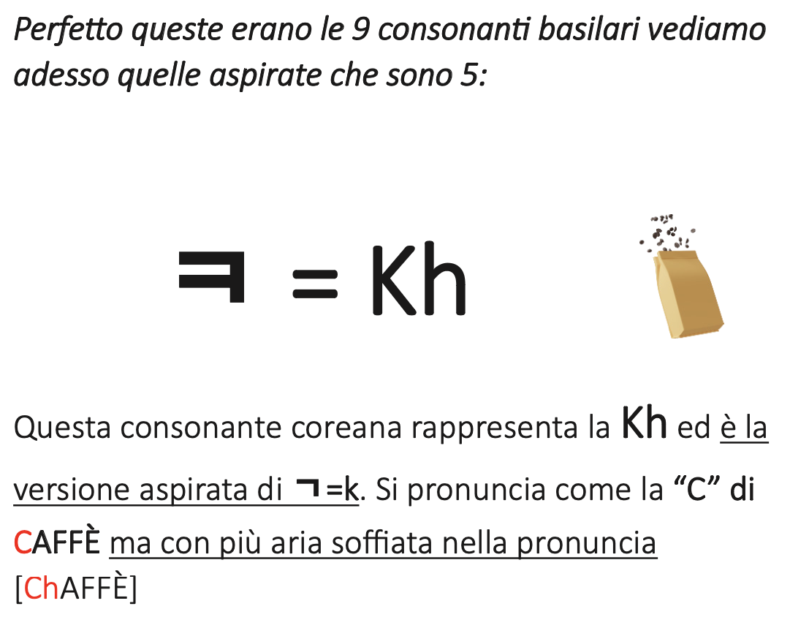



Chi è l’inventore dell’alfabeto coreano?
목차

Slide 38
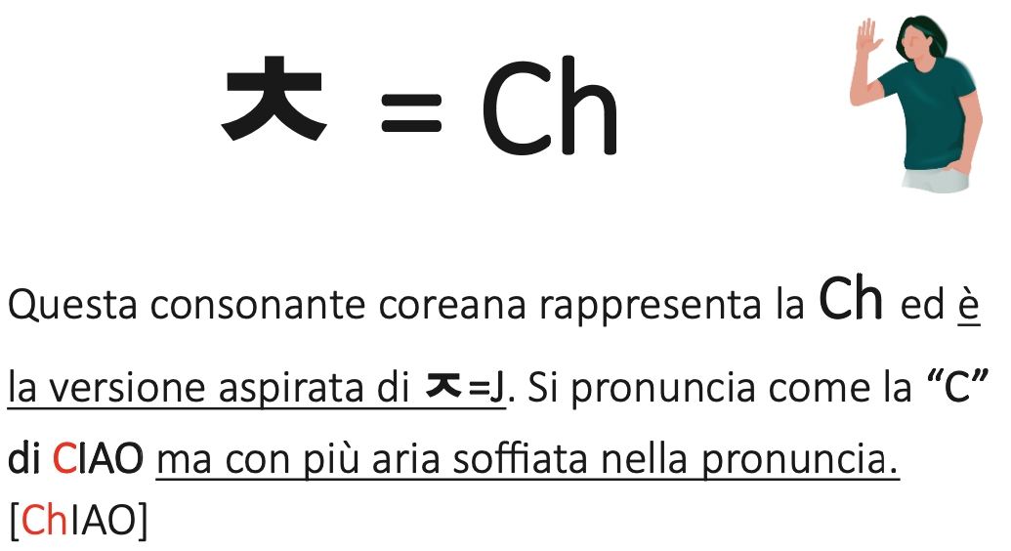
Chi è l’inventore dell’alfabeto coreano?
목차

Slide 39
Chi è l’inventore dell’alfabeto coreano?
목차

Slide 40
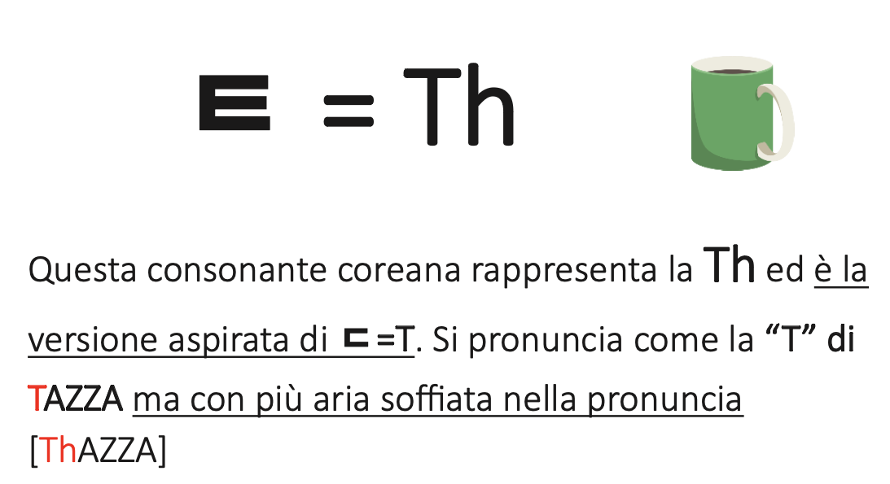

Chi è l’inventore dell’alfabeto coreano?
목차

Slide 41
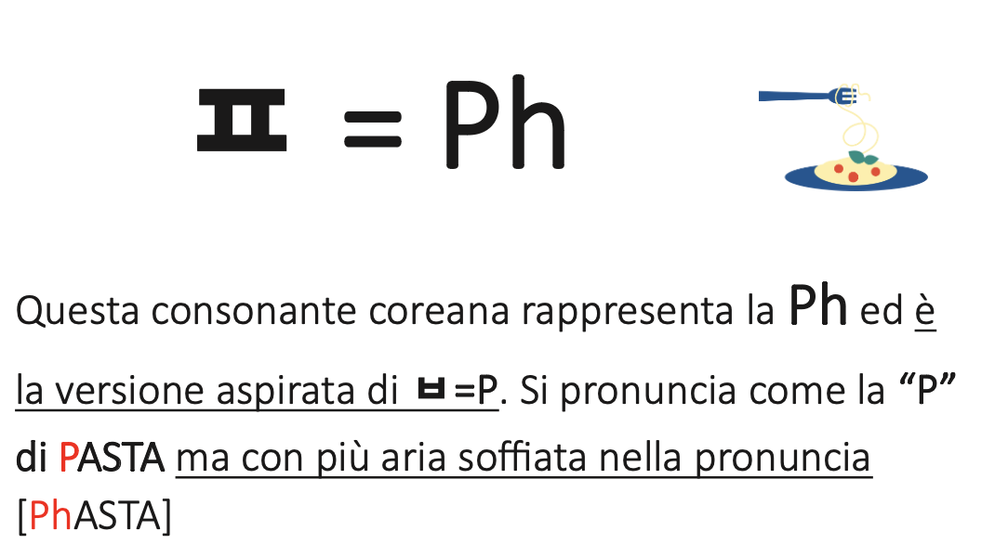


Chi è l’inventore dell’alfabeto coreano?
목차

Slide 42
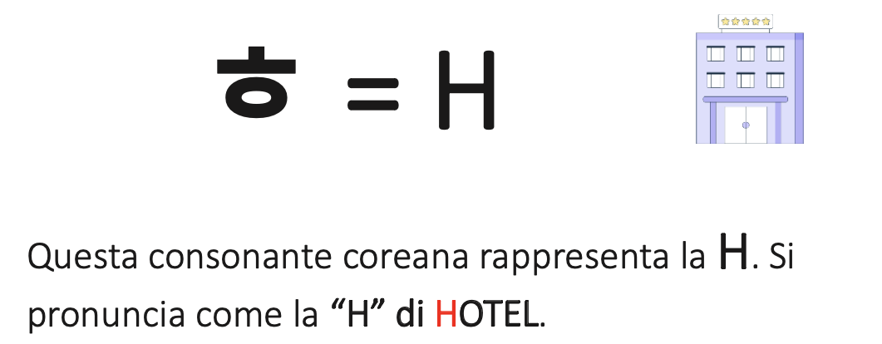



Chi è l’inventore dell’alfabeto coreano?
목차

Slide 43
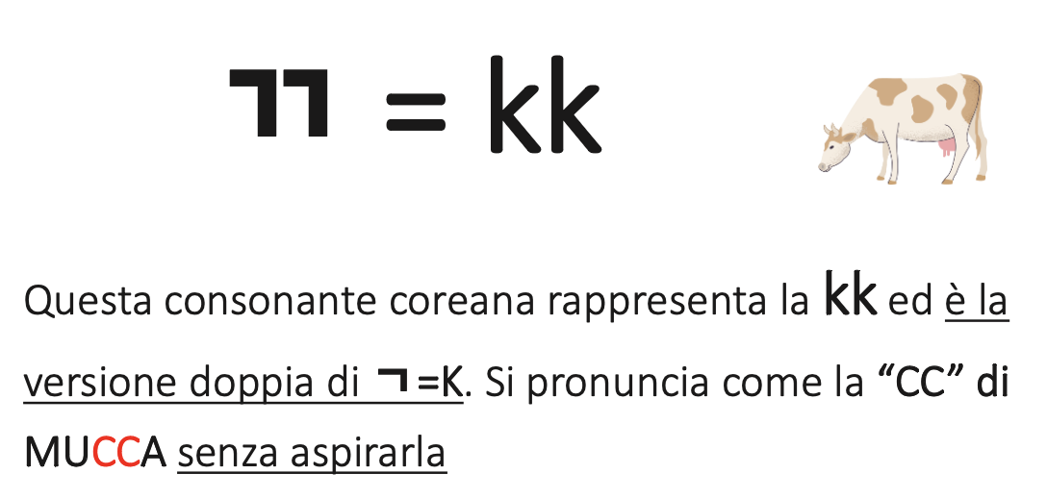

Chi è l’inventore dell’alfabeto coreano?
E infine, abbiamo le 5 doppie consonanti e abbiamo finito!
Che sono: ㄲ - ㄸ - ㅃ - ㅉ - ㅆ
목차

Slide 44
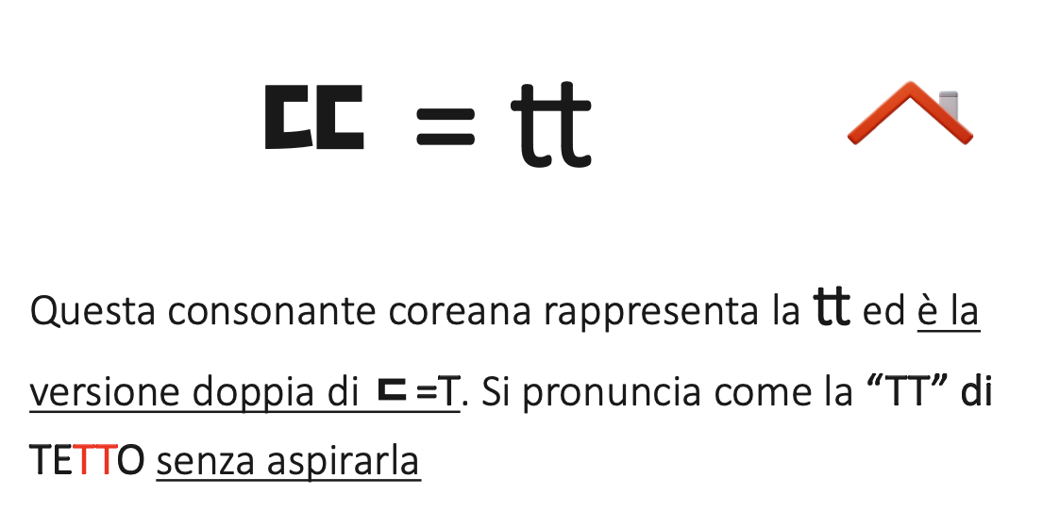


Chi è l’inventore dell’alfabeto coreano?
목차

Slide 45
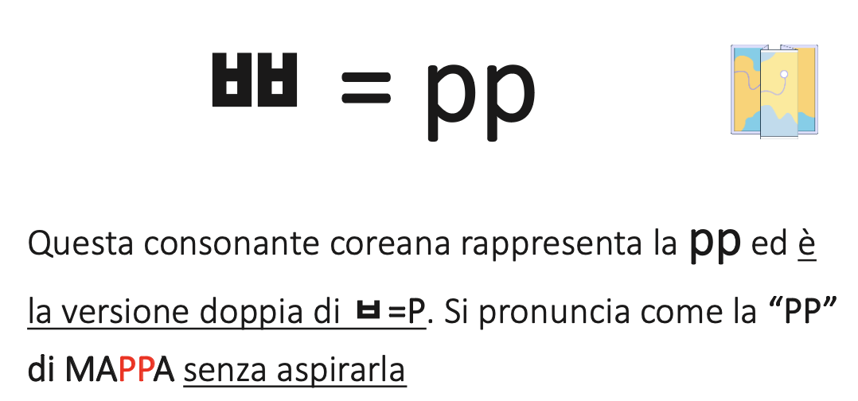




Chi è l’inventore dell’alfabeto coreano?
목차

Slide 46
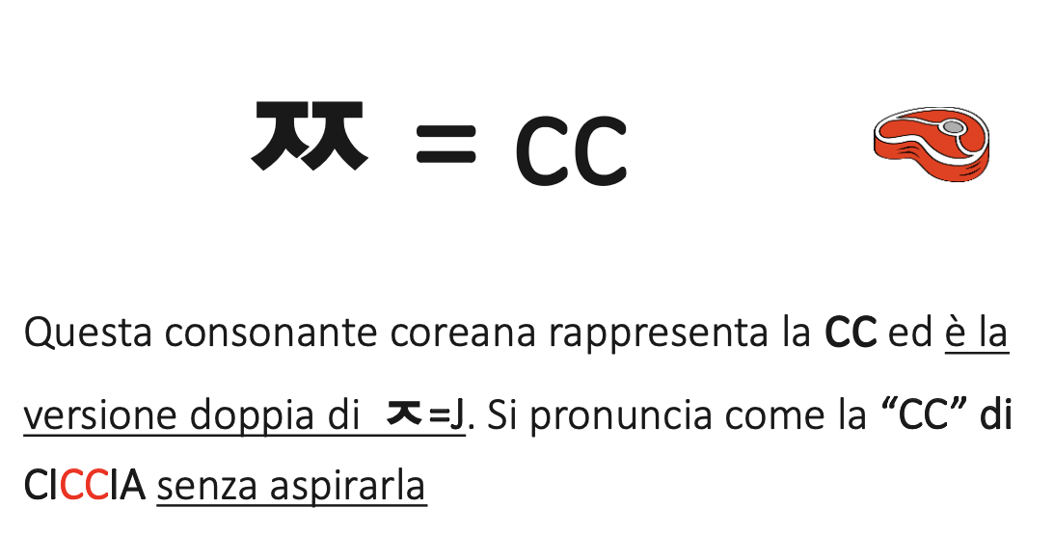

Chi è l’inventore dell’alfabeto coreano?
목차

Slide 47
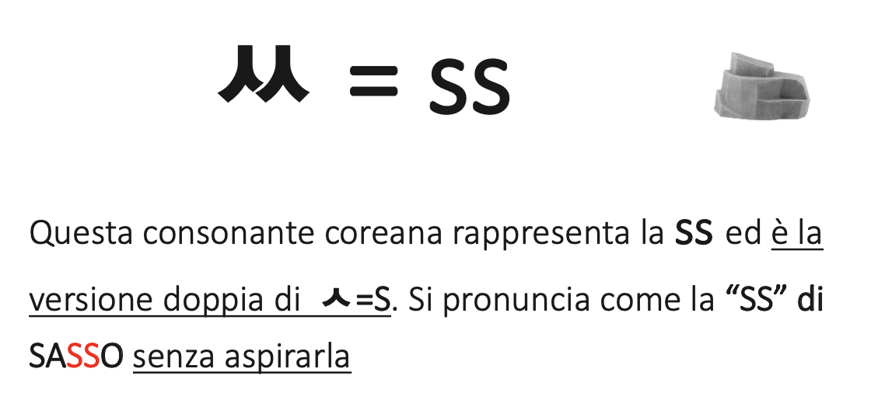
Chi è l’inventore dell’alfabeto coreano?
목차

Slide 48
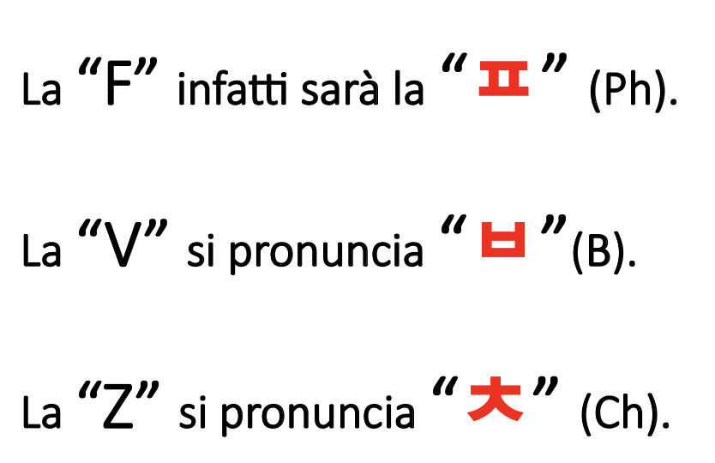



Chi è l’inventore dell’alfabeto coreano?
Ottimo! Abbiamo concluso con tutte le lettere coreane!
Ma aspetta un attimo…
Ma la “F” - “V” - “Z”?
Come lo dicono in coreano?
목차
È molto semplice, non esistono.
In coreano, infatti, queste lettere vengono pronunciate tramite i suoni più vicini ad esse.

Slide 49
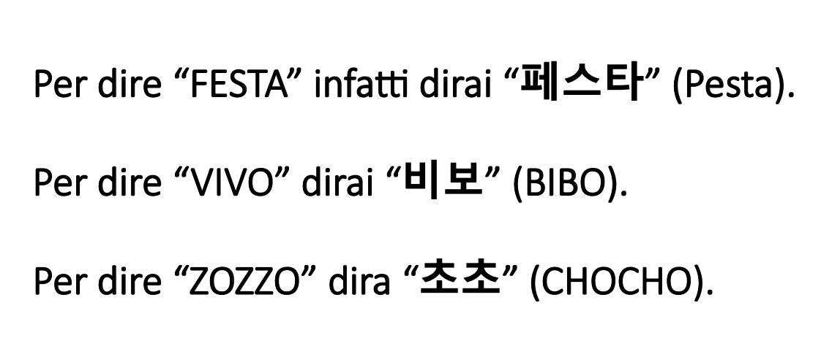
Chi è l’inventore dell’alfabeto coreano?
목차

Slide 50
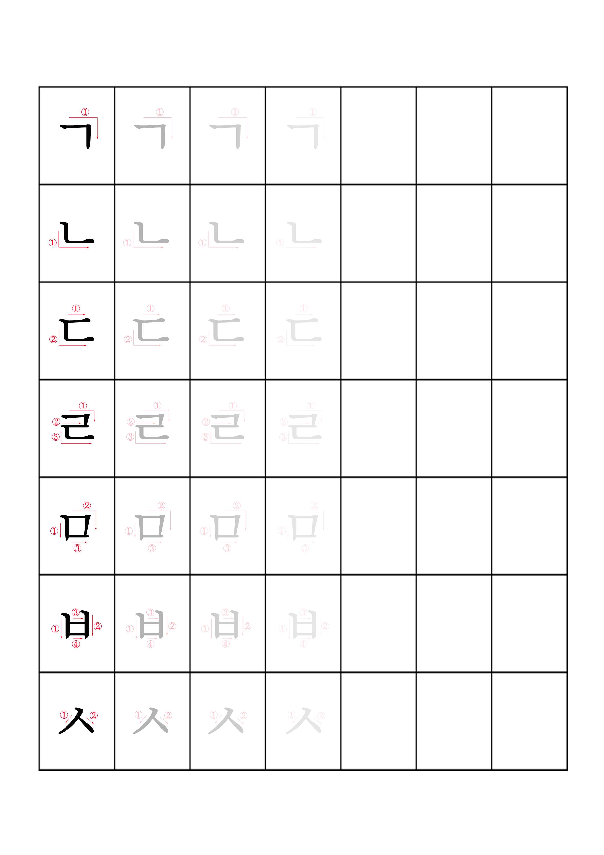
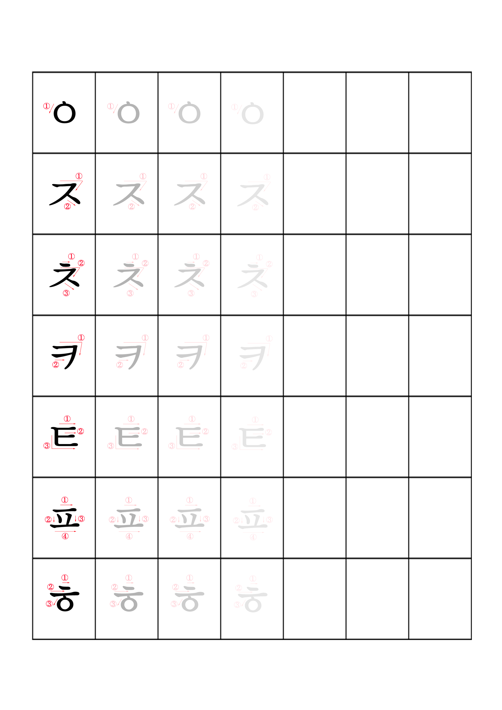
Chi è l’inventore dell’alfabeto coreano?
E ora! Facciamo esercitazioni!
Leggiamo e scriviamo le consonanti di base dell’Hangul
목차

Slide 51


Chi è l’inventore dell’alfabeto coreano?
목차

Slide 52


Chi è l’inventore dell’alfabeto coreano?
Capitolo 3
Sillabe
Ora che sappiamo l’alfabeto coreano
siamo pronti a “comporre le parole”! Ma come si fa?
목차

